Slide 1

“Профессионал будущего: эффективное обучение и успешное трудоустройство”
Чтобы завоевать положение,
Мало одного ума…
Надо еще и держать себя с умом!
Оноре де Бальзак
Преподаватель Ишмаева Т.А.

Slide 2
Выбранное вами учебное заведение это одна из ступеней карьерной лестницы, которая призвана привести вас к успеху, благополучию, финансовой независимости и самодостаточности.
Желаем, чтобы каждый из вас никогда не останавливался на достигнутом.
Всегда видел перед собой новые, интересные и плодотворные перспективы и имел возможность и силы для покорения этих рубежей.

Slide 3


Slide 4
Этапы эффективного поведения на рынке труда
Эффективное поведение на рынке труда состоит из трех основных этапов.
Первый, поиск работы, работы как таковой, той, которая нравится и интересна, той, которая хорошо оплачивается, той, где отношения в коллективе не мешают трудиться с хорошим настроением.
Второй, выбор работы, то есть выбор окончательного варианта организации, коллектива и стиля руководства, с учетом их оценки через сравнение между приемлемыми вариантами поиска.
Третий, условия трудоустройства в конкретную организацию на конкретную должность с конкретным перечнем должностных обязанностей, на которых остановился ваш выбор.

Slide 5
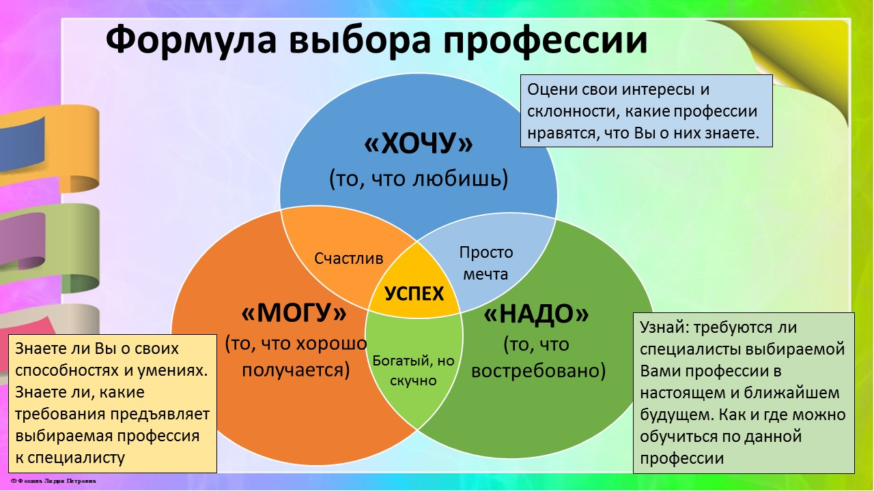
Формула выбора профессии

Slide 6
«ХОЧУ - МОГУ - НАДО»
Правильно оценив все компоненты формулы
«ХОЧУ - МОГУ - НАДО»
Вы найдете такую профессию, которая будет одновременно:
-Интересной для вас (ХОЧУ)
-Легкой и приятной в освоении (МОГУ)
-Пользоваться спросом на рынке труда (НАДО)

Slide 7
Основные правила поиска работы
Никто вам ничего не должен, в том числе и дать работу. За получение работы нужно бороться.
Соберитесь с мыслями и начинайте действовать четко и целенаправленно.
Различие между везунчиком и неудачником определяется тем, как они сами ведут свои дела, а не какими-то внешними факторами вроде кризиса на рынке труда.
Чем больше времени вы потратите на определение того, чем вы выделяетесь из массы других, которые могли бы выполнять ту же работу, тем выше ваши шансы.
Ни в коем случае не принимайте решений, исходя только из того, что доступно. Со всей настойчивостью стремитесь именно к той работе, которую вы больше всего хотите.

Slide 8
Основные правила поиска работы
Если вы определили для себя, какую работу ищете, объясните это всем. Чем больше глаз и ушей помогает вам, тем лучше.
Настройтесь на то, что вы можете получить сотни отказов. Это нормально.
При правильном настрое очередной отказ не будет выбивать вас из колеи и в какой-то из следующих попыток вы добьетесь успеха.
Запаситесь терпением. Поиск работы — это тоже работа, и времени требует не меньше.
Хорошую работу имеет тот, кто способен ее упорно искать.

Slide 9
Технология успешного трудоустройства
Постановка цели
Ознакомление с положением дел на рынке труда (сбор информации о вакансиях)
Составление резюме
Составление плана поиска работы
Успешное прохождение собеседования
Анкетирование и тестирование (по желанию работодателя)
Оформление документов в кадровой службе

Slide 10
Пути поиска работы
Помощь знакомых, друзей, родственников.
Постоянное изучение изданий, публикующих объявления о вакансиях.
Регулярное посещение центра занятости населения и обращение в агентства по трудоустройству.
Ваше собственное объявление в газете.
Не проходите мимо информации на досках объявлений предприятий.
Следите за объявлениями на телевидении.
Обращайте внимание на листовки у выходов из магазинов.
По возможности применяйте метод прямой рассылки писем или факсов со своим резюме по различным организациям, предприятиям и фирмам.
Поиск работы через Интернет.

Slide 11
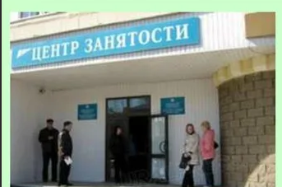
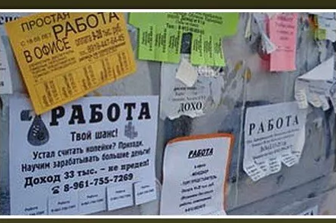

План поиска работы
План поиска работы - это перечень очередности выполнения определенных действий, чтобы достичь поставленной цели, то есть устроиться на работу.
План означает, что прежде всего надо решить, по какой специальности трудоустраиваться; в какую организацию трудоустраиваться по этой специальности, а если нет на примете такой, то устраиваться туда, куда возьмут; о приоритетах в условиях работы.
План должен отвечать на вопрос, каким образом проводить поиск: самостоятельно, по заказу или комбинированно.

Slide 12
Самостоятельный поиск работы
Данный поиск работы осуществляется непосредственно вами самостоятельно, на основе информации из СМИ, включая Интернет, от родственников или друзей, а также в результате стечения обстоятельств.
Этот способ означает, что поиск работы осуществляется без обращения к центрам занятости и все зависит от ваших знаний, интуиции и оценки складывающейся ситуации.
  Советы при самостоятельном поиске работы
Работа с источниками информации должна носить регулярный характер до того момента, пока вы не найдете приемлемые варианты;
Необходимо подготовиться к конкретным переговорам, приготовить резюме и дополнительную информацию, еще раз уточнить приоритеты условий работы и начинать действовать;
Необходимо обращать внимание на то, где размещено объявление. Общий принцип такой: если за размещение объявления о вакансии работодатель заплатил более-менее серьезные деньги, вероятность «нарваться» для соискателя близка к нулю;
Роль рекламы при поиске работы велика. Но пользоваться ею нужно осторожно.

Slide 13
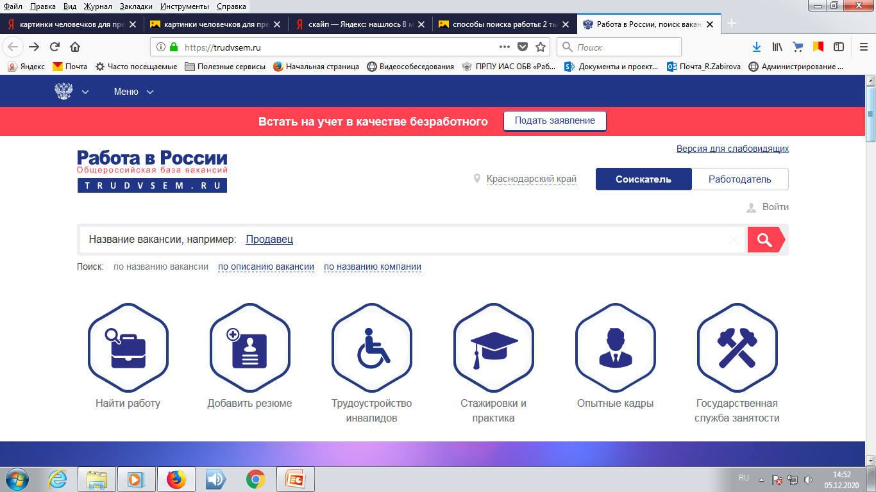
Общероссийская база вакансий

Slide 14
Поиск работы на заказ
Данный способ означает, что поиск работы осуществляется через обращение к центрам занятости и зависит от правильности выбора таких организаций, которые квалифицированно должны посодействовать вам в поиске работы.
Есть кадровые агентства на коммерческой основе, где требуется оплата предоставляемых услуг. Отличие биржи труда в том, что она бесплатна за счет государства, при этом вам назначат пособие по безработице либо предложат переквалификацию.

Slide 15

Непосредственное обращение к работодателю
Этот способ поиска работы больше всего подходит уверенным в себе профессионалам. Можно порекомендовать обратиться в отдел персонала напрямую. Позвоните и вежливо поинтересуйтесь, нуждается ли компания в специалистах вашего профиля. Если это так, то смело высылайте резюме. Его не обойдут вниманием, если вы выясните фамилию руководителя службы персонала и адресуйте свое послание лично ему. Часто о вакансиях в компании вашей мечты можно узнать на сайте.
Кроме того, места обитания потенциальных работодателей - профильные выставки, конференции, презентации. На таких мероприятиях очень важно вести себя активно, но в тоже время предельно корректно – собирать информацию о представленных компаниях и рассказывать о себе и своих карьерных планах представителям наиболее интересных для вас компаний.

Slide 16
Комбинированный способ поиска работы
Данный способ означает, что поиск работы осуществляется по самостоятельному плану с привлечением к его исполнению и центров занятости.
Последовательность действий здесь складывается в приемлемом для вас порядке.
К исполнению данной работы нужно приготовиться заранее, так как придется выполнять всю работу одновременно. Это важно для того, чтобы сравнивать варианты предложений и выбрать оптимальный вариант.

Slide 17
Резюме. Последовательность заполнения
Резюме - это описание способностей человека, которые делают его конкурентоспособным на рынке труда.
Биографические данные
Ключевые знания или навыки (при наличии профессиональные достижения)
Опыт работы (выполняемые виды работ)
Образование (в том числе дополнительное при наличии)
Рекомендации с предыдущей работы.
Дополнительные сведения (значимые личные качества, владение языками, увлечения и др.)

Slide 18

.
Собеседование
Собеседование – встреча с потенциальным
работодателем или его представителем
при приеме на работу.
Задачи собеседования — познакомиться воочию, понять, насколько работодатель и соискатель подходят друг другу, а также обсудить детали сотрудничества.
Правила поведения на собеседовании:
Важно прибыть на собеседование вовремя;
Когда вас пригласят, входите спокойно, без спешки, сохраняя уверенный и деловой вид;
Продемонстрируйте хорошие манеры;
Заканчивая собеседование, вам следует выяснить, каковы будут ваши последующие действия;
Постарайтесь закончить вашу встречу в позитивном тоне, подтвердите свою заинтересованность в получении данной работы;
Поблагодарите своего собеседника за то, что он уделил вам часть своего времени.

Slide 19
Советы по прохождению собеседования
Не опаздывайте. Приезжайте на 10-15 минут раньше назначенного времени
Отключайте мобильный телефон. Не отключенный телефон- это демонстрация своей деловитости в самый не подходящий момент.
Как правильно сесть. Садитесь с работодателем на одном уровне, то есть друг напротив друга, лицом к лицу.
Зрительный контакт. Внимательно смотрите на собеседника, так вы лучше поймете его и произведете впечатление заинтересованного человека, уверенного в своих силах.
Жестикуляция. Умеренная и уместная жестикуляция делает вашу речь более убедительной.
Мимика. Если вы улыбаетесь, то у вас больше шансов показаться благополучным и уверенным в себе человеком. Однако, не следует улыбаться постоянно. Улыбка ложна быть уместной

Slide 20

Телефонный разговор с работодателем
Телефонные звонки по объявлениям о вакансии придется делать постоянно. Помните, что они должны стать вашим первым опытом в общении с работодателем, и звонки должны производить благоприятное впечатление. Таким образом, вы можете добиться приглашения на собеседование.
Пример разговора по телефону:
Попросите соединить с сотрудником или отделом, с которыми вы хотите связаться.
Говорите четко и назовите свое имя, а также уточните, какой работой вы интересуетесь.
Будьте готовы ответить на любые вопросы, которые вам может задать работодатель. Не бойтесь попросить что-то повторить, если не поняли с первого раза.
Поблагодарите сотрудника фирмы за потраченное время.

Slide 21
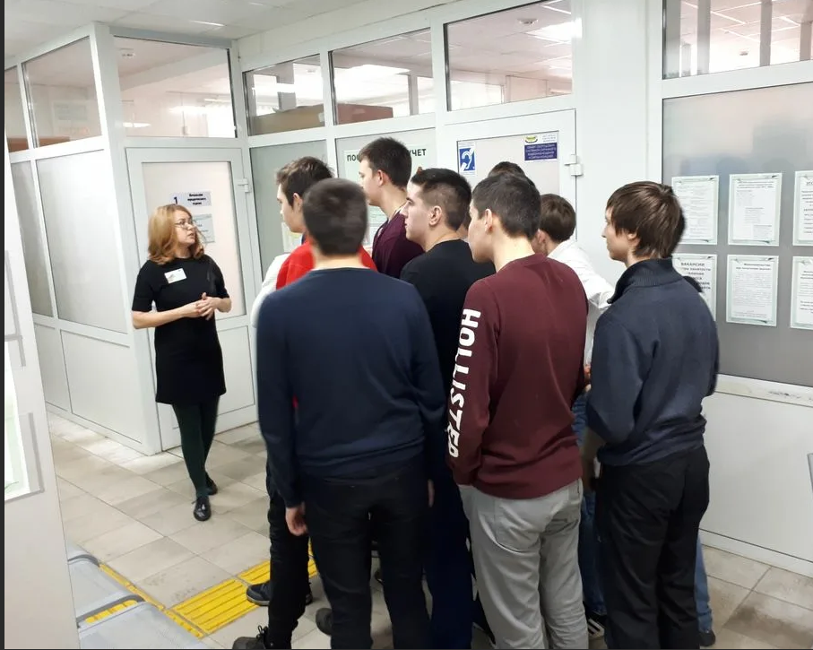
Программа
«Первое рабочее место»
Ограничительные условия:
Рассчитана на выпускников в возрасте 18 - 20 лет, ранее не работавших и только на временный трудовой договор.

Slide 22
Перечень документов соискателя
Резюме (несколько вариантов резюме с различными вариантами)
Характеристики, рекомендательные письма ( с места учебы, прохождения практики, стажировок, предыдущей работы)
Документ об образовании (диплом, копии)
Сертификаты об окончании дополнительных курсов, тренингов, мастер-классов.
Документ воинского учета
Справка о наличии (отсутствии) судимости
Портфолио, образы работ( творческие специальности)
Паспорт
Трудовая книжка
Свидетельство обязательного пенсионного страхования и ИНН
Санитарная книжка
Водительские права ( при необходимости)
Фотографии (3*4., до 4 шт.)

Slide 23
По всем интересующим вопросам можете обратиться
в ГКУ КК ЦЗН г.Новороссийска.
Наш адрес: ул. Малоземельская,15
тел.: (8617)63-76-18
Посещайте интерактивный портал службы занятости населения www.kubzan.ru Используйте информационно-аналитическую систему «Работа в России»
www.trudvsem.ru

Slide 24
“Сейчас – как раз то самое время, когда настоящее прямо на наших глазах превращается в будущее”
Айзек Азимов

Slide 25
СПАСИБО ЗА ВНИМАНИЕ!

